Slide 1
智能家居

Slide 2
智能冰箱

Slide 3
需求分析
现在人们工作繁忙，希望冰箱提供越来越多便利的功能，比如食物统计，即时缺货提醒，远程控制等。

Slide 4
工作原理
在食品包装上贴上RFID标签，标签上含有食物种类、生产日期、保质期等等相关信息。在冰箱上安装读卡器，并嵌入微型处理器，玩不有显示屏可以和用户进行交互，读卡器可以周期性的扫描内部食物信息，并将数据发送到处理器，处理器将这些数据进行统计处理，并且可以通过网络实现手机客户端的远程查询和控制。

Slide 5
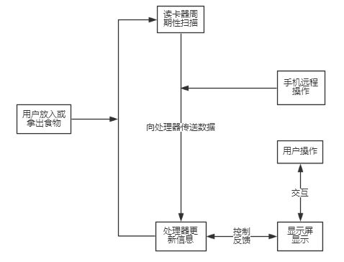
工作流程图

Slide 6
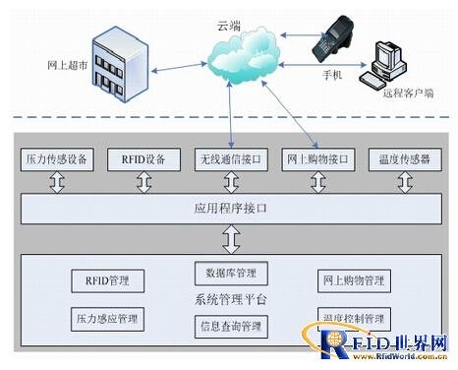
主要模块
标签：标识和存储信息。（工作频率：12.56MHz）
读写器：对标签进行定时扫描，获取食物信息。
（工作频率：12.56MHz）
PC：对读写器获取的数据进行处理，并将处理后所得信息发送至云端，云端再将数据发送到手机或者远程客户端。
通信接口：通过云端与手机、远程客户端以及网上超市相连接，可以直接通过可视化交互屏幕进行购物。此外还可以接受来自远端的指令，并根据指令对冰箱进行控制。 （TCP/IP协议）
远程客户端：接受云端消息，通过云端调节冰箱温度等。

Slide 7
智能衣橱

Slide 8
需求分析
随着人们生活水平的提高，人们对生活的要求也越来越高，也越来越注重衣服着装问题，而面对老式衣柜挑选心仪的衣服，却要浪费我们很多宝贵的时间。人们常常因为工作繁忙没有时间思考明天会议应该穿什么衣服，或者对服装搭配没有感觉，无法选择、搭配合适的衣服。
衣橱是每个家庭都不可或缺的生活用品，有人居住就有衣橱。而现在主流的衣橱仅相当于一个收纳箱，具有很多的不足，比如存衣服比较杂乱，再找衣服比较浪费时间，而常常会弄乱存放好的衣服，效率很低。
鉴于以上缺陷，我们可以基于RFID技术设计一种智能衣橱，旨在解决现有衣橱衣物存取不方便，找衣服费时费力，效率低的问题。

Slide 9
工作原理
智能衣橱结构包括以下模块：衣橱本体，图像采集模块，用于挂载衣物的回旋机构，用于感应衣物位置的感应器，位于衣橱外侧的显示屏，输入设备，以及主控制器。我们只需在挂衣服前为衣物拍照，衣橱内置的感应器以及智能装置，便会自动记忆衣物所挂的位置及逆行分类。挑选衣服时，用户在手机或衣橱上的显示屏上按键挑选衣服，回旋机构便会将衣服取出来。衣物储存和提取将变得非常方便，极大的提高用户的生活便利性。在该技术方案中，还可设置报警装置，采集衣橱温度和湿度数据，当数据不符合预设衣物存储的最佳温度或湿度区间便控制蜂鸣器警报。

Slide 10
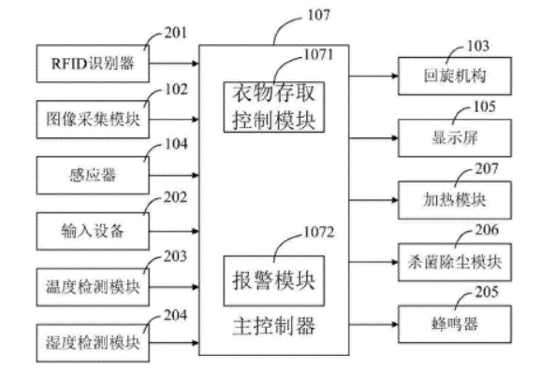
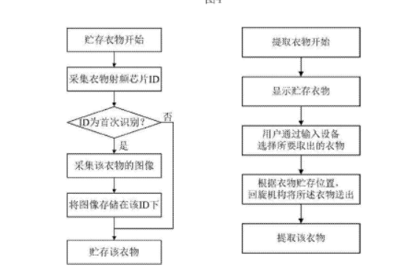
系统架构
工作流程

Slide 11
主要模块
识别模块
图像采集模块
使用900~925MHZ频段RFID标签，应用 EPCglobal通信协议
将标签置于衣服的领子处或裤子的腰带处，以便扫描
输入识别天线置于衣橱柜门处
若所识别ID为首次识别，则拍照并存储
置于衣柜门处
在扫描RFID标签同时为衣服拍照
所拍照片存储，与RFID标签号关联

Slide 12
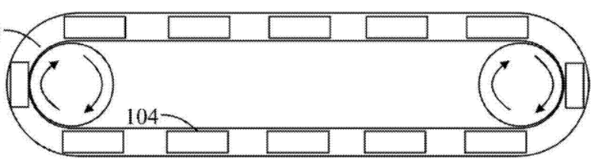
主要模块
输入设备
回旋机构
可以为手机或衣橱上的显示屏、按键等
用户通过图片或搭载推荐系统等方式选择所取衣服
将所关联ID输入主控器

Slide 13
主要模块
感应器
主控制器
搭载于回旋机构上
应用传感器实现
识别到重量增加（即挂上衣服）时，将其在回旋机构上的位置与刚刚输入的RFID标签号关联
输入连接图像采集模块、输入设备、感应器、识别模块
输出连接回旋机构

Slide 14
展望未来

Slide 15
展望未来
智能家居是大势所趋，未来的方向一方面在于真正的互联互通，雷军两次在两会上提案,建议由政府主导建立智能家居行业通讯协议的统一标准。一旦政府层面的标准制定出来，所有智能家居产品的互联互通将是必然。另一方面在于各种家用传感器的发展与普及，靠手机远程遥控并算不上真正的智能。基于大数据及智能算法，所有设备自动化运行，更加深度的融入生活,让你感觉不到它的存在，却又无时无刻不在享受使用着它所带来的便利,这样的家居生活才是真的智能。

Slide 16
展望未来
而要实现真正的智能家居生活，一定离不开大量的传感器不间断的收集日常生活中的各种数据，比如上下班时间，使用习惯，温湿度,天气状况，光照度，空气质量等,再通过对数据的自动建模处理,结合智能语音技术，AI技术，从而达到相对意义上的真正智能(今天的智能相对于明天的智能总是非智能的)。
随着技术的不断进步与发展,我觉得多年以后智能家居的概念会消失，因为它已经成为我们生活最寻常的一部分。就像今天我们不会特意强调我用的是智能手机一样,因为基本上所有的手机都是智能手机，它就是一部手机，它就是你的生活。想象中的智能生活难道不是这样吗?

Slide 17
展望未来
每天下班回家站在门口,房门自动识别物主信息将房门打开，回家路上系统已经读取到时间和你的坐标，开始为你加热洗澡水，在你洗澡的时候，冰箱自动读取你这几天的食谱，制定出今晚的主菜和配菜。自动烹饪的装置在你洗完澡的时候已经将食物拜访到你的餐桌，空调自动读取室内温度和你的温度为你调节到最适宜的温度防止感冒或者过热。躺在床上系统会根据你这几天睡眠质量和以往的睡眠习惯制定睡眠计划,开始调节灯光放送音乐，并在夜晚你熟睡的时候监测你的生命特征,早晨你可以从手机里看到或者室内播放出昨晚你的身体监测报告，并判断出你的身体状况给予提醒。
再智能的设备也是为生活来服务的，要记住智能家居是整套的系统，并不是单独的装个智能开关就能称为智能生活!

Slide 18
Thank you for your attention.

